Slide 1
Лазуко Серафим Александрович
ПРИМЕНЕНИЕ БАЗИСОВ ГРЁБНЕРА К РЕШЕНИЮ СИСТЕМ АЛГЕБРАИЧЕСКИХ УРАВНЕНИЙ И К РЕШЕНИЮ ЗАДАЧ ОБ ИДЕАЛАХ
Научный руководитель: доктор физ.-мат. наук, профессор В.В. Беняш-Кривец

Slide 2
Перед началом...
Объектом исследования данной дипломной работы являются Базисы Грёбнера полиномиальных идеалов и их применение к решению ряда задач:
Задачи о принадлежности идеалу.
Решение систем алгебраических уравнений.

Slide 3
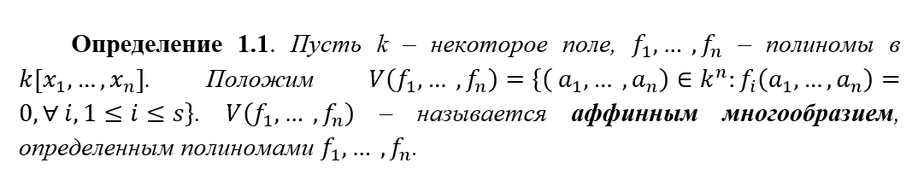
Аффинное многообразие

Slide 4
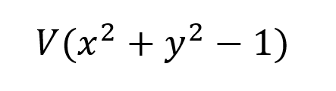
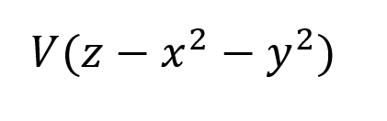
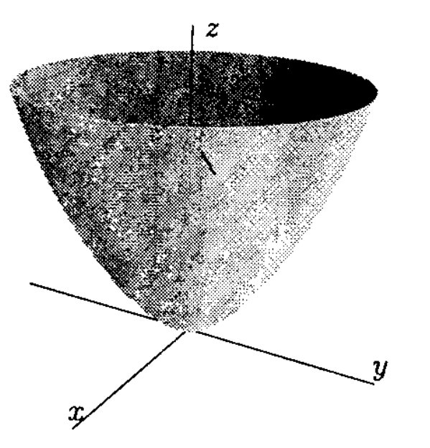
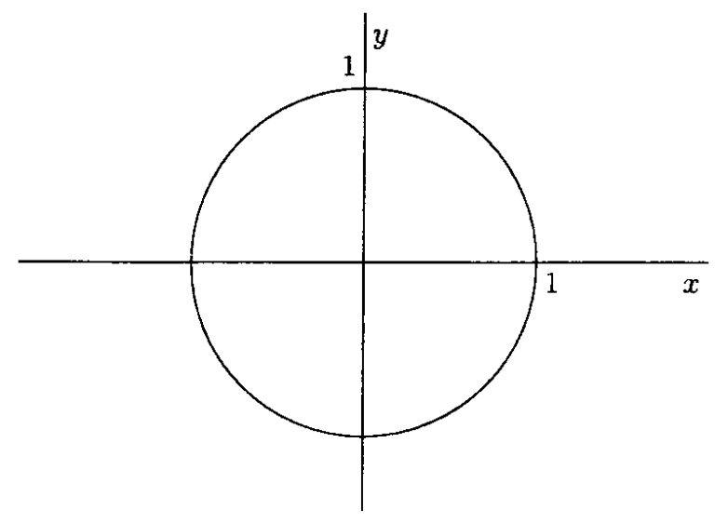

Slide 5
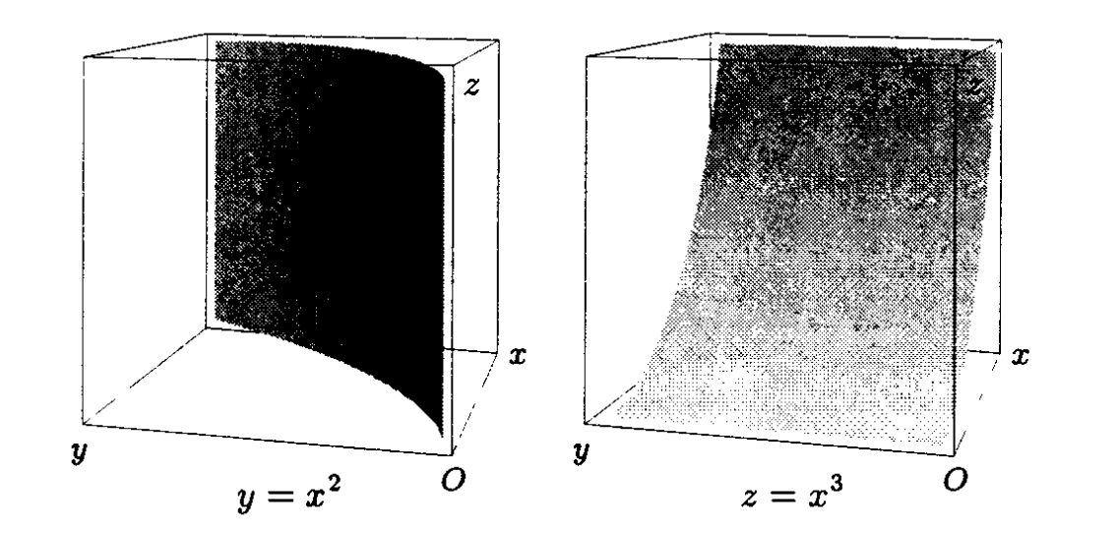

Slide 6
